Slide 1


Управление профессиональными рисками на рабочих местах
процедура идентификации опасностей и оценки профессиональных рисков

Slide 2
Правовые основы

Slide 3


Правовые основы
Ст. 209, 214, 216, 218 тк рф
для обеспечения функционирования системы управления охраной труда работодатель должен постоянно управлять профессиональными рисками на рабочих местах:
- выявлять опасности
- оценивать риски
- снижать уровни профессиональных рисков

Slide 4
Правовые основы
01
Приказ Минтруда Рф от 29.10.2021 № 776 н «Об утверждении примерного положения о СУОТ»
Приказ Минтруда России № 36 от 31.01.2022 г «Об утверждении Рекомендаций по классификации, обнаружению, распознаванию и описанию опасностей»
02
Приказ Минтруда РОССИИ № 926 от 28 декабря 2021 г. «Об утверждении Рекомендаций по выбору методов оценки уровней профессиональных рисков и по снижению уровней таких рисков»
03

Slide 5
Идентификация опасностей

Slide 6


Идентификация опасностей
Нахождение и распознавание опасностей на рабочих местах происходит посредством:
Сбора информации (видов работ, оборудование, результаты соут и производственного контроля, предписания специалистов по охране труда, материалы расследования несчастных случаев, статистические данные)
Анализа нормативных требований охраны труда: по результату анализа необходимо сформировать первичный перечень опасностей, которые известны и описаны в нормативных документах (Профстандарты, ПОТ, СБТ, ДИ, ИОТ и тд)
Обследования рабочих мест: обходы рабочих мест, наблюдение за работниками при выполнении работы, опрос работников, специалистов и руководителей, Выявление источников опасностей на рабочих местах, оценка исправности оборудования
Перечень (реестр) опасностей

Slide 7
пример
Источник опасности
Опасность
Скользкий пол – это источник опасности
Падение на скользком полу – это опасность
электроинструмент– это источник опасности
Удар электрическим током – это опасность
Работы на высоте без ограждения – это источник опасности
Падение с высоты– это опасность
вероятность наступления опасного события в сочетании с Тяжестью последствий = риск!

Slide 8
оценка профессиональных рисков

Slide 9

Методики оценки профессиональных рисков
Более 75 методик оценки риска
Работодатель самостоятельно определяет метод оценки профессиональных рисков с учетом:
размера предприятия
сложности производственных процессов и оборудования
особенностей объекта оценки
Пилотный проект Минтруда рф в целях апробации процедур оценки и управления профрисками
(несколько регионов,16,5 тыс. рабочих мест) для:
совершенствования нпа в области охраны труда
разработки типовых решений в сфере оценки профрисков
Ноябрь 2023 г

Slide 10
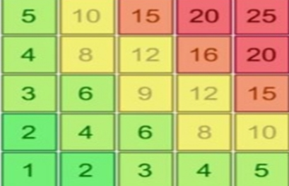



Матрица оценки рисков
Уровень риска = вероятность наступления события * ТЯЖЕСТЬ ПОСЛЕДСТВИЙ
20-25 неприемлемый риск
Остановить работу!
Немедленно снизить риски до приемлемого уровня
15-16 неприемлемый риск
Принять срочные меры для снижения риска (1 неделя)
Если потребуется – приостановить работы
Поддерживать существующие меры
катастрофич
8-12 допустимый риск
Снизить риск до приемлемого уровня с внедрением мер
контроля и в установленные сроки (не более 1 месяца)
Увеличение тяжести последствий
3-6 приемлемый риск
Контроль и внедрение мер при пересмотре оценки риска и при изменениях
1 из млн случ
1 из 100 случ
1-2 приемлемый риск
Действия не нужны. Необходимо поддерживать, мониторить и пересматривать действующие меры контроля
Увеличение вероятности

Slide 11
Меры управления профессиональными рисками

Slide 12
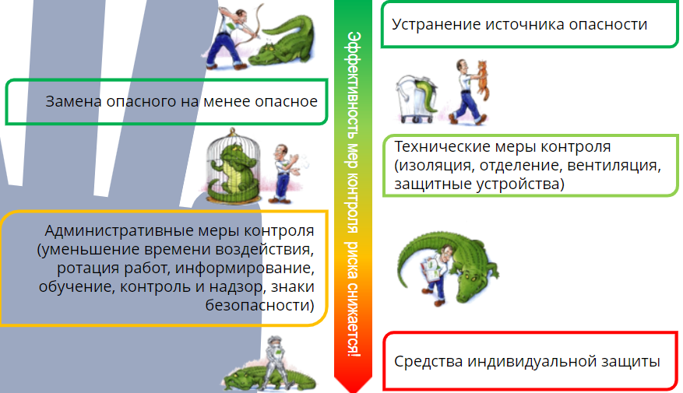
Иерархия мер контроля

Slide 13
4 шага по мер по управлению профессиональными рисками
01
Оформить перечень (реестр) опасностей, оценить уровень каждого риска
02
Рассмотреть меры управления профессиональными рисками с учетом иерархии мер контроля
03
Разработать план мероприятий по управлению профессиональными рисками
04
Провести Повторную оценку уровня профессиональных рисков после реализации мероприятий

Slide 14
План мероприятий по управлению профрисками–ПРИМЕР!
Приложение № 16 приказа № 926 от 28.12. 2021 г
План управления рисками
 |  |  |  |  | наименование подразделения
N п/п | Номер опасности по перечню | Наименование опасности по перечню | Значимость (категория) риска | Содержание мероприятий | Источник финансирования мероприятий | Срок выполнения мероприятий |  | Должность, ФИО, подпись ответственного лица за выполнение мероприятий |  | Отметка о выполнении мероприятий | Должность, ФИО, подпись специалиста ООТ | Примечание
 |  |  |  |  |  | план | факт
1 | 2 | 3 | 4 | 5 | 6 | 7 | 8 | 9 |  | 10 | 11 | 12
Руководитель подразделения
 |  |  |  |  |  | подпись |  |  | И.О. Фамилия

Slide 15
Документы по управлению профессиональными рисками
01
Положение об управлении профессиональными рисками (идентификации опасностей и оценке профессиональных рисков)
02
Перечень (реестр) опасностей
03
Карты оценки профессиональных рисков (содержащие уровни рисков)
04
Планы мероприятий по управлению профессиональными рисками

Slide 16
БЛАГОДАРЮ ЗА ВНИМАНИЕ!

